Slide 1
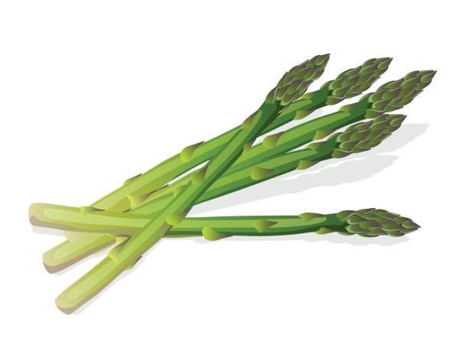
アスパラガス
アスパラガスの栄養素
アスパラギン酸
アスパラガスにはアミノ酸の一種「アスパラギン酸」が豊富です。
アスパラギン酸は疲労物質の「乳酸」を早く燃焼してエネルギーに
変える働きがあり、疲労回復やスタミナUPに効果が期待されています。
Βカロテン
体内でビタミンAになるカロテンです。皮膚や目の健康を維持する
ために不可欠なビタミンです。皮膚やのど、鼻、肺、消化管などの
粘膜を強くするなどの働きが期待されていて、免疫力を高める
ことにも役立っています。
ビタミンB群
アスパラガスにはビタミンB1やB2が豊富に含まれています。
これらは糖質や脂質などの代謝をサポートする重要な栄養素です。
茹ですぎると水溶性のビタミンB群が流出してしまうので注意しま
しょう。
食物繊維やビタミンC
アスパラガスには食物繊維やビタミンC、ビタミンEも豊富に含まれ
ています。食物繊維には整腸作用があり、便通を整えてくれます。
またビタミンCやビタミンEには抗酸化作用があり、細胞の老化を
防いでくれることから動脈硬化や脳卒中や心筋梗塞等を予防する
働きもあります。
ルチン
ルチンはフラボノイド色素の一種で、アスパラガスの穂先に多く含まれており、毛細血管を丈夫にしてくれます。高血圧や動脈硬化の予防、
脳出血の予防などに効果が期待されています。
グリーンアスパラガスの選び方
グリーンアスパラガスの保存方法
穂先が締まっており、緑が鮮やかで、太くまっすぐに
伸びているものを選びましょう。
切り口がみずみずしく、硬くなっていないものが新鮮です。
鮮度が落ちやすいので、買ったら、すぐ調理するのがおすすめ
です。保存するときは、水分蒸発を防ぐため、キッチンペーパー
などで包んで、冷蔵庫の野菜室に立てて保存しましょう。

